Slide 1
Čím vyniká Amerika
z hľadiska hospodárskych činností človeka

Slide 2
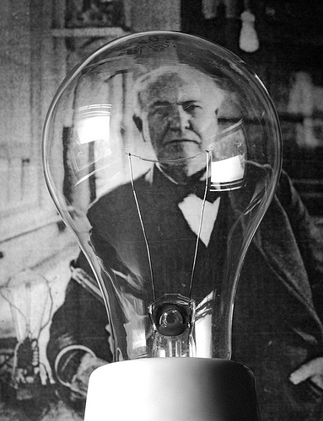
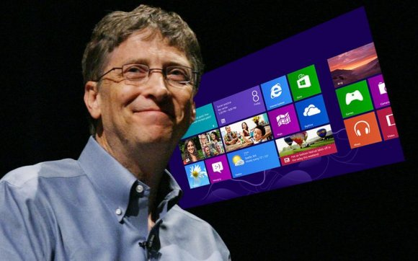
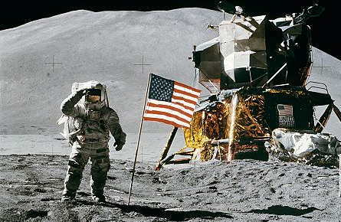
Amerika – Nový svet
v 19. stor. – pokrok v mnohých odvetviach vedy a techniky – Thomas Alva Edison – vynález elektriny
20. stor. – úspechy v objavovaní vesmíru
21. stor. – svet počítačov – Bill Gates

Slide 3
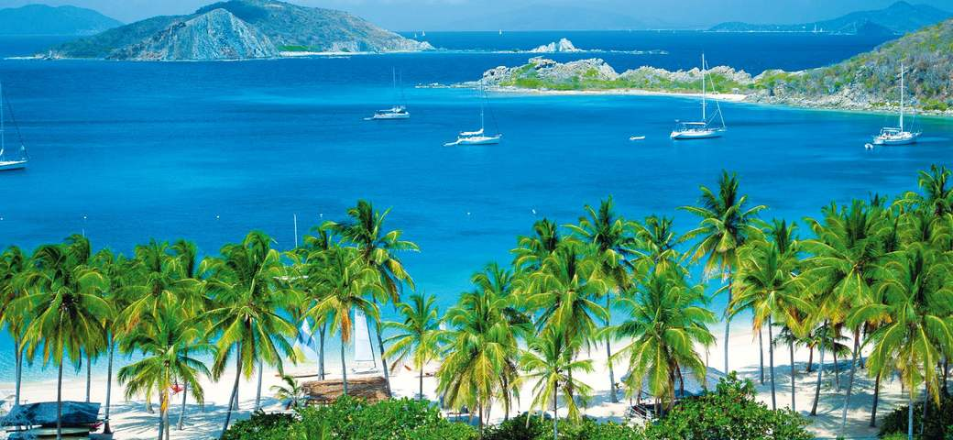
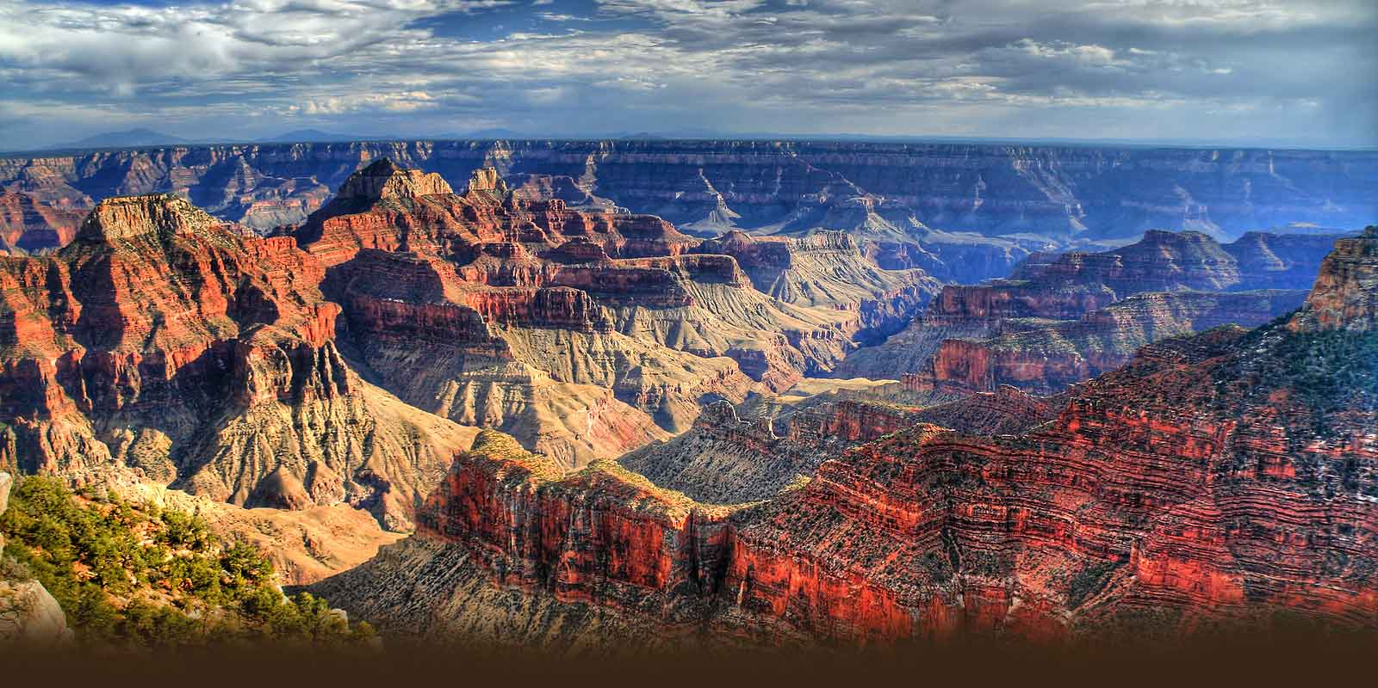
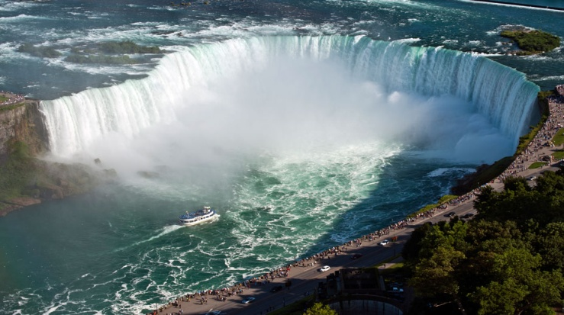
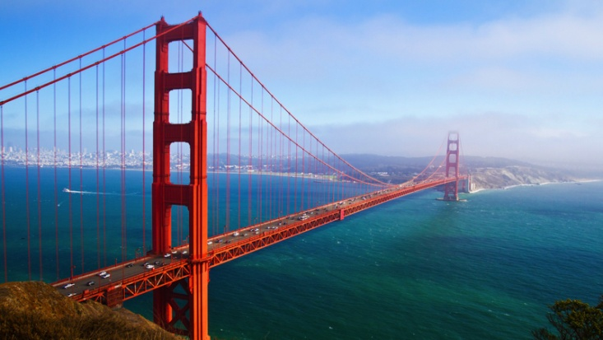
Amerika – krajina protikladov
Severná Amerika – vyspelé hospodárstvo, moderné technológie
Stredná a Južná Amerika – prírodné zaujímavosti

Slide 4
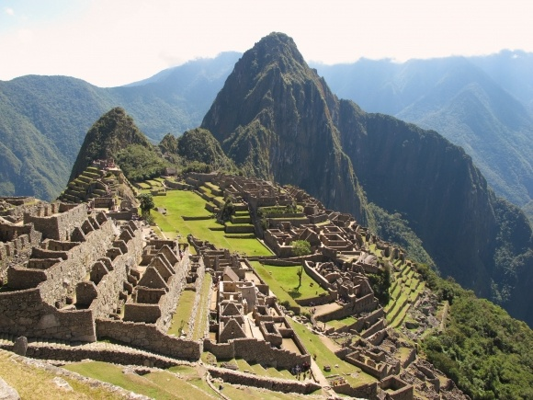
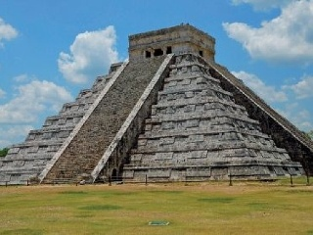
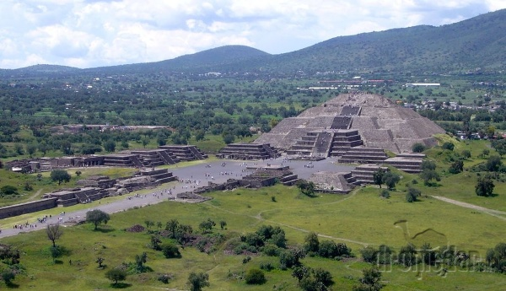
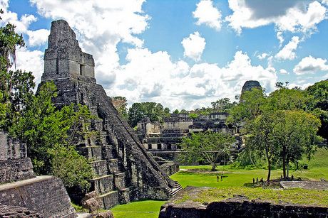
Príroda Ameriky – kultúrno – historické pamiatky, prírodné zaujímavosti....
Machu Picchu
Pyramída na ostrove Yucatan
Sídlo Mayov
v Guatemale
Teotihuacán – Slnečná a Mesačná pyramída

Slide 5
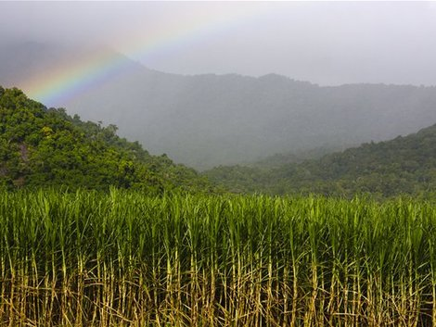
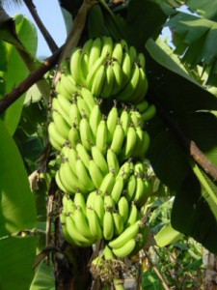
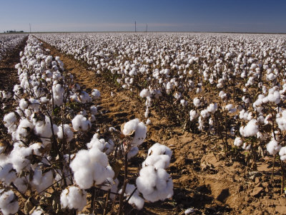
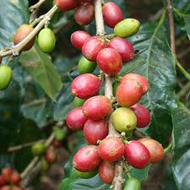
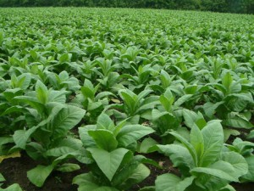
Príroda Ameriky –
pestovanie plodín – pôvodné plodiny, ktoré sa rozšírili po celom svete – kukurica, zemiaky, tabak
významné plodiny súčasnosti kukurica, pšenica, banány, cukrová trstina, káva, bavlník...

Slide 6
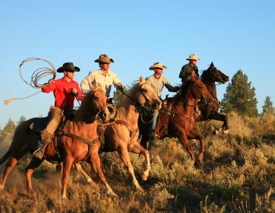
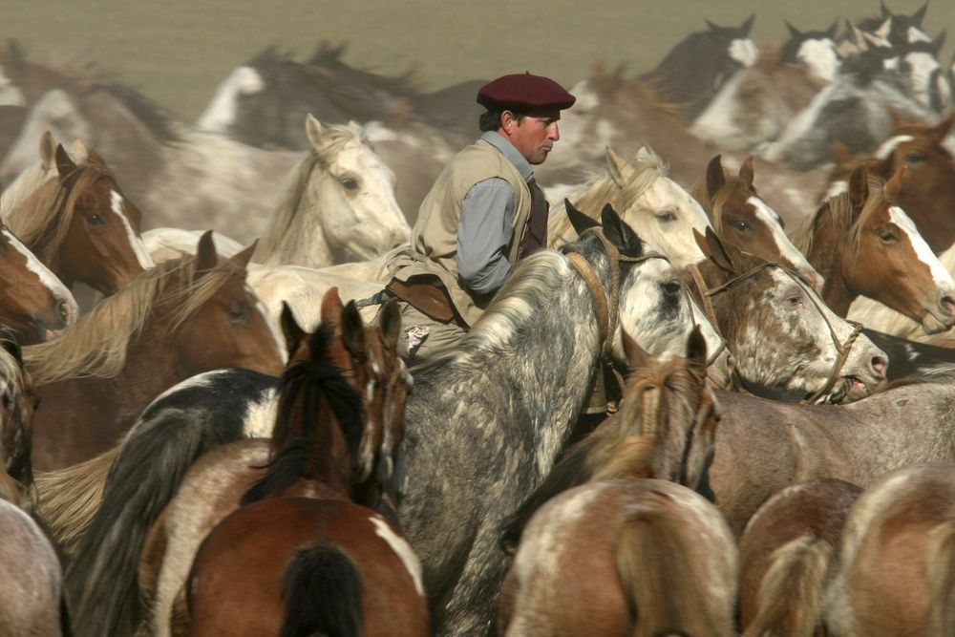
Príroda Ameriky –
chov hospodárskych zvierat – hovädzieho dobytka
kovboji alebo gaučovia – pastieri obrovských stád dobytka
prérie ( Severná Amerika ), pumpy ( Južná Amerika )

Slide 7
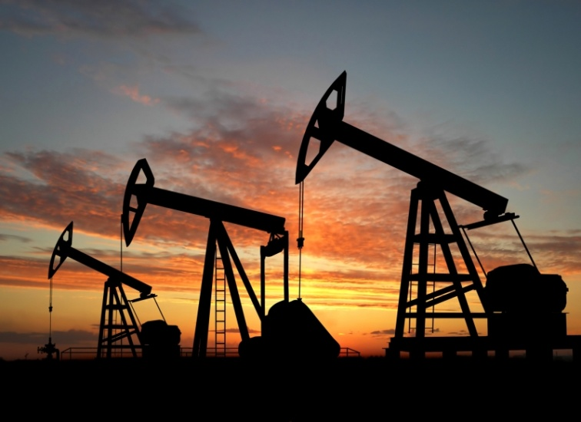
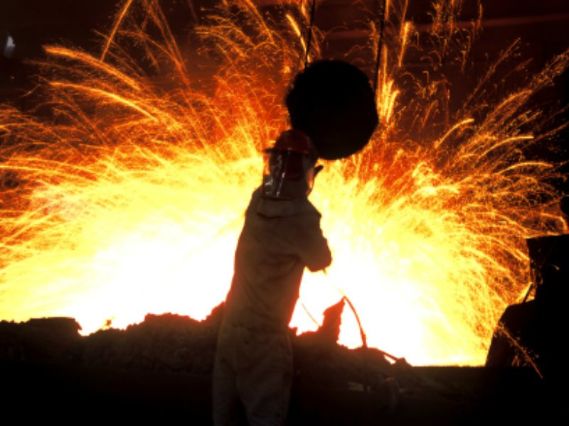
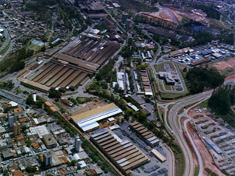
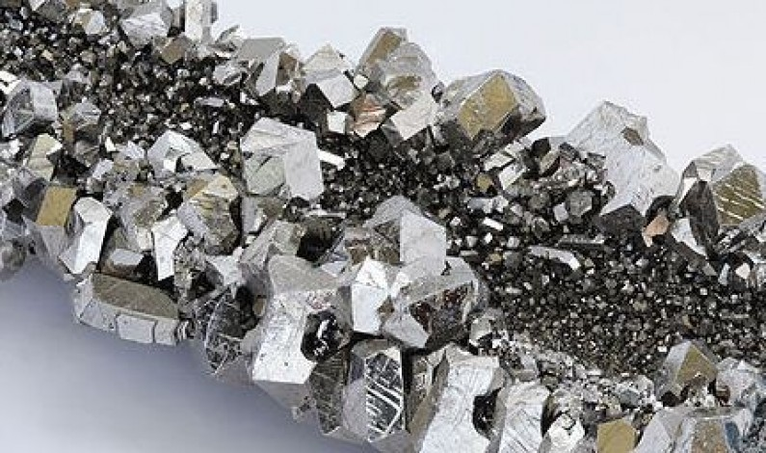
Príroda Ameriky – nerastné suroviny – urán, ropa, nikel, meď, olovo, cín, striebro – Amerika v ich ťažbe vyniká – rozvinutá priemyselná výroba ( hlavne Severná Amerika )

Slide 8
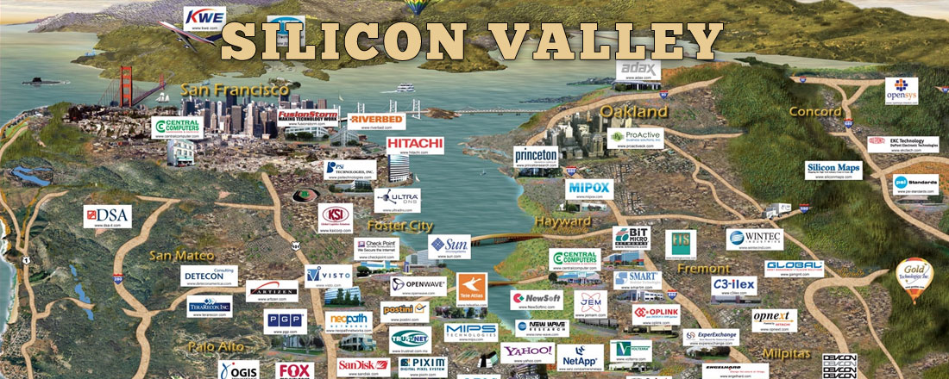
Výskum a vývoj – vývoj moderných materiálov technológií – mesto Silicon Valley
- spolupráca so špičkovými univerzitami – Harvardská univerzita, Stanfordova univerzita, Kalifornská univerzita.

Slide 9
Známe značky v celom svete:

Slide 10
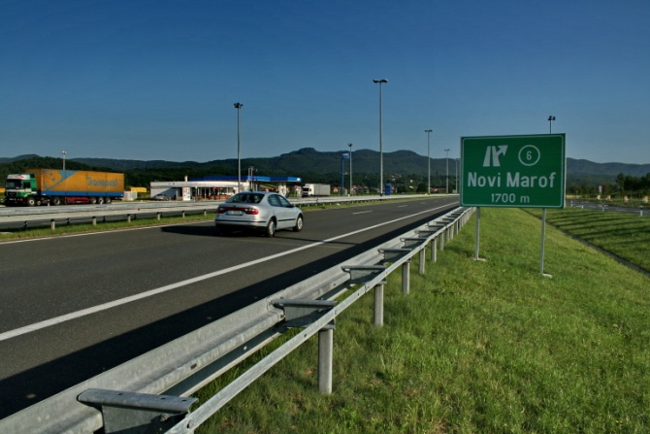
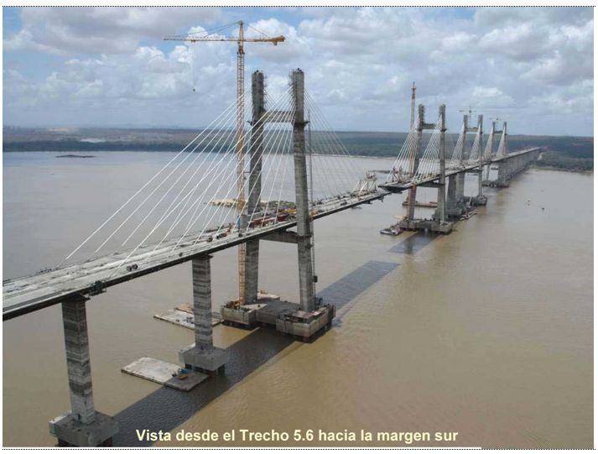
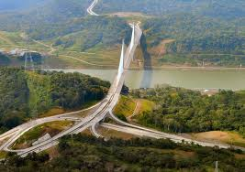
Priemysel Strednej a Južnej Ameriky – spracovanie výrobkov poľnohospodárstva a nerastných surovín
Brazília, Mexiko, Argentína – priemyselne rozvinutejšie krajiny Strednej a Južnej Ameriky.
Doprava
Severná Amerika – moderná dopravná sieť
Stredná a Južná Amerika – menej rozvinutá

Slide 11
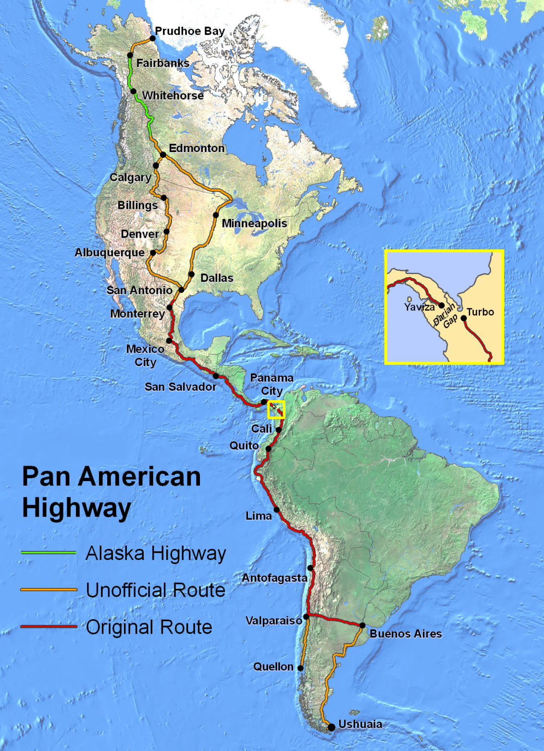
Panamerická diaľnica:
- spája celú Ameriku
zo severu na juh

Slide 12
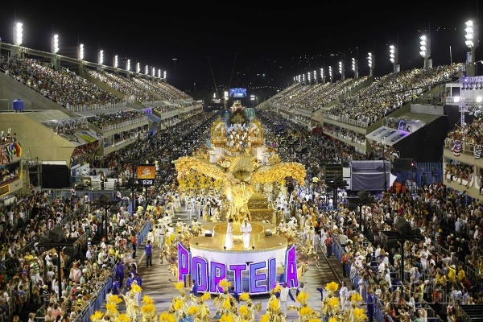
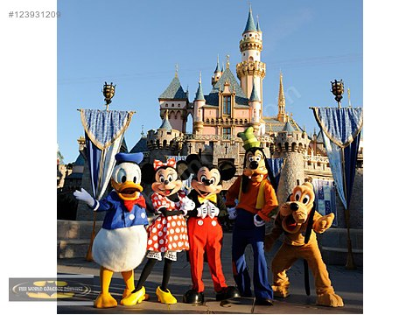
Špecifický znak Ameriky - zábava
zábavné parky – Disneyland
karneval v Rio de Janeiro
Hollywood – udeľovanie Oscarov...

